Slide 1
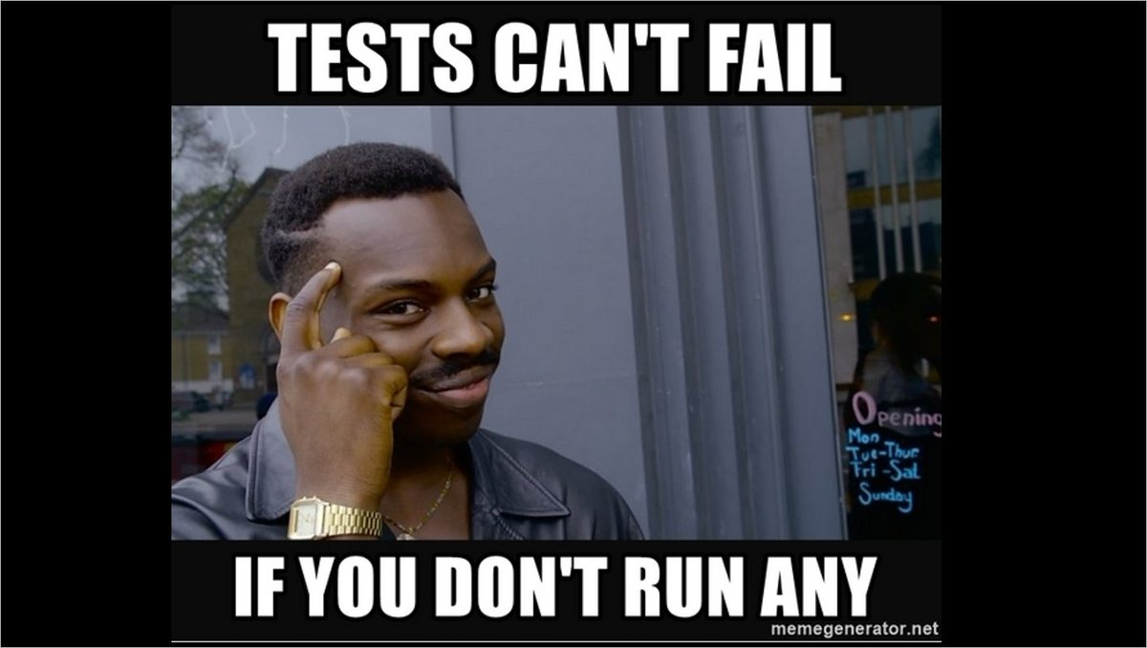
Семинар 8 по ООП
Exception handling, Unit тестване

Slide 2
Exception Handling
Защото, ако нещо може да се обърка, то ще се обърка!
Следствие: Ако знаеш, че нещо може да се обърка по 4 начина и си се подготвил, то непременно ще се появи пети, където въобще не си очаквал

Slide 3
Exception-и възникват, когато се случи нещо, което пречи на програмата да продължи нормалния си ход и от нас зависи след като се появи такъв, как ще го обработим и как ще възстановим програмата.
Когато възникне Exception програмата гледа дали текущата функция го обработва, ако не го подава на извикващата я. Ако и тя не го обработи продължава нагоре по веригата и накрая, ако никой не го обработи програмата спира.

Slide 4
Try / Catch / Throw
Try блок се използва за да се огради мястото, където може да възникне Exception(нещата да се объркат).
Ако в този блок възникне Exception той се предава на Catch блоковете
Catch блоковете улавят даден тип Еxception-и като трябва да са наредени от частен случай, към общ.
Можем да създадем наши собствени Exception-и и също да хвърляме низове. Това става чрез throw.

Slide 5
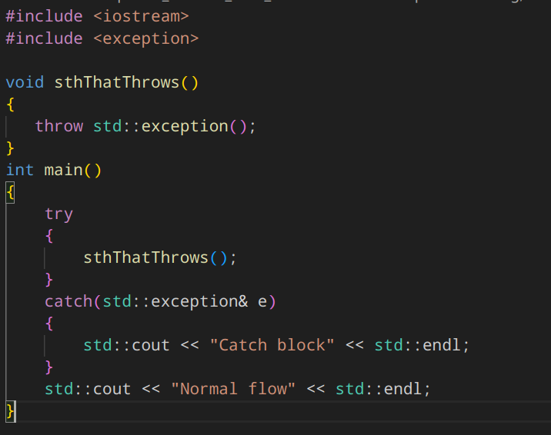
Пример

Slide 6
Популярни exception-и
logic_error: invalid_argument, out_of_range, domain_error, length_error
runtime_error: range_error, overflow_error, underflow_error
bad_cast
Всеки може да си прави свои еxception-и

Slide 7
Unit Tests
В практиката хора като нас редовно пишат големи количества код, но трябва и да сме сигурни, че този код работи както се очаква.
Има два начина, по които можем да гарантираме, че кодът работи: Тестване и Формално доказателство
Масово се предпочитат тестовете, защото са лесни за писане и позволяват разширяване. (НАСА е изключение по обясними причини...)

Slide 8
Какво представляват Unit тестовете
Тестват малка част от кода (тази която разработвате в момента).
Представляват извикване на функциите, които имплементирате с примерни данни и следене дали поведението им е както се очаква в спецификацията.

Slide 9
Test driven development
Методология, при която преди започване на работа по кода на даден софтуер, изискванията се превеждат до тестове.
Три основни фази: Red, Green, Refactor
Тестовете често се използват като документация на даден код, защото хората не обичат да пишат документация, а те предоставят информация за поведението на дадена функция и колкото повече са, толкова по-детайлна информация имаме.

Slide 10
Doctest
За писане на тестове ще използваме библиотеката Doctest.
https://github.com/doctest/doctest/
Doctest е свободна библиотека за тестване, която предоставя много прост интерфейс за нашите цели

Slide 11
Инициализация
#include <doctest.h>
#define DOCTEST_CONFIG_IMPLEMENT_WITH_MAIN – ако искаме предефинирания от библиотеката main
#define DOCTEST_CONFIG_IMPLEMENT – ако искаме да напишем свой main

Slide 12
Писане на тестове
След инициализацията можем да пристъпим към писането на тестове.
Това става с макроса TEST_CASE, който приема име на теста, като е добре в един тест да се тества една функционалност, а отделните примери за тази функционалност да са в SUBCASE

Slide 13
Макроси
За да проверим нещо ще използваме CHECK. Той приема булев израз и проверява дали е истина.
Има още много, като най-честите са:
CHECK_EQ, REQUIRE, CHECK_THROWS, CHECK_THROWS_AS, CHECK_NOTHROW

Slide 14
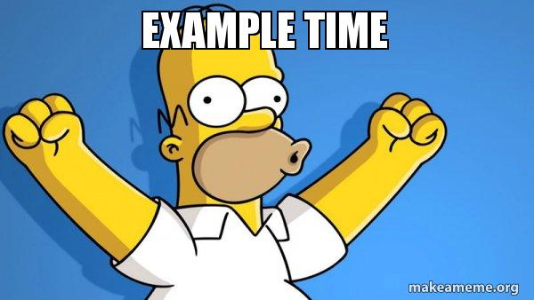
Време за пример:

Slide 15

Въпроси?

Slide 16
Задачи
Напишете Unit-тестове за свързания списък от предния път
Задача Car (Г. Атанасов): Да се реализира клас Car, който представлява кола, която има марка, модел, идентификационен номер (номер на рамата), средна скорост и изминато разстояние. Идентификационният номер на всяка кола се определя от реда ѝ на създаване. Да се реализира метод drive, който пресмята за колко часа колата ще измине подаденото разстояние. След всяко извикване на drive да се актуализира изминатото разстояние. Освен това за всеки 100 изминати километра, средната скорост на колата намалява с 1 км/час, но не може да падне под 50% от първоначалната скорост. Да се реализират оператор ==, който проверява дали 2 коли са от един и същи модел и марка, и операторите за вход и изход. Да се напишат автоматизирани тестове за класа, без операторите за вход и изход.

